Slide 1
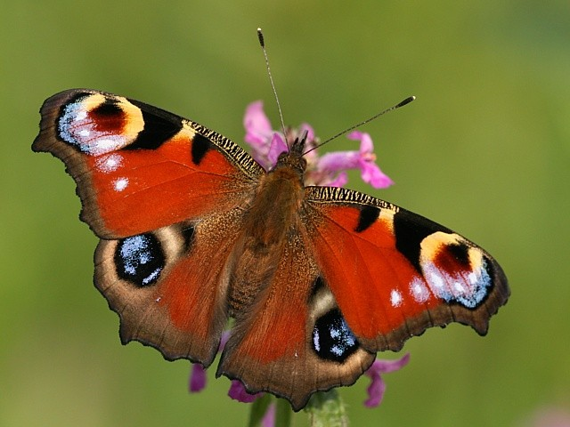
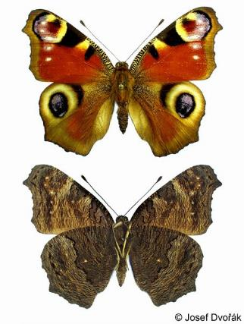
?
BABOČKA PAVÍ OKO

Slide 2
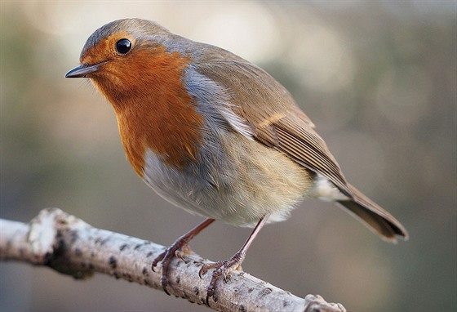
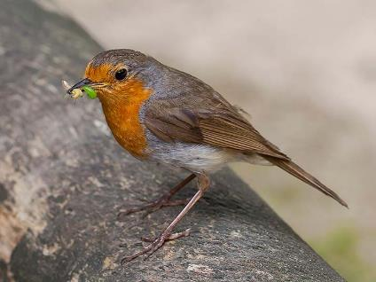
?
ČERVENKA OBECNÁ

Slide 3
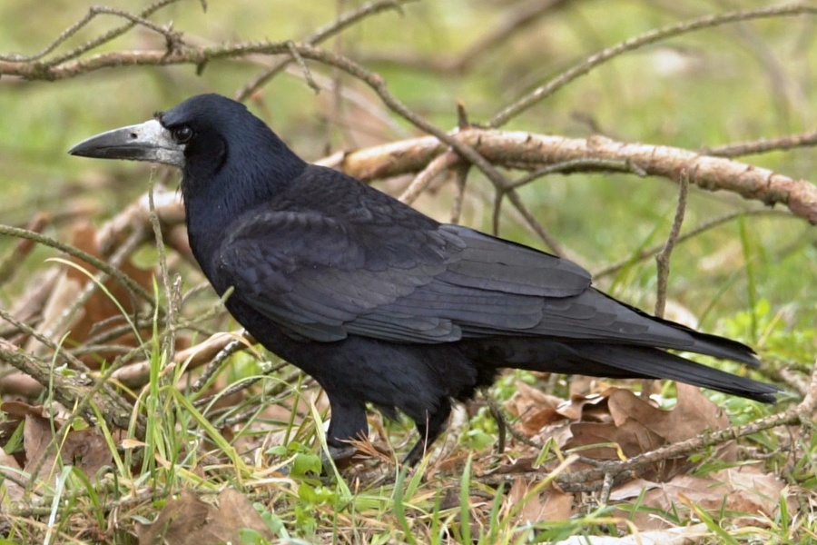
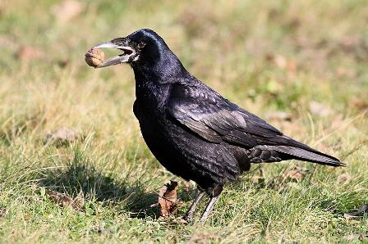
?
HAVRAN POLNÍ

Slide 4
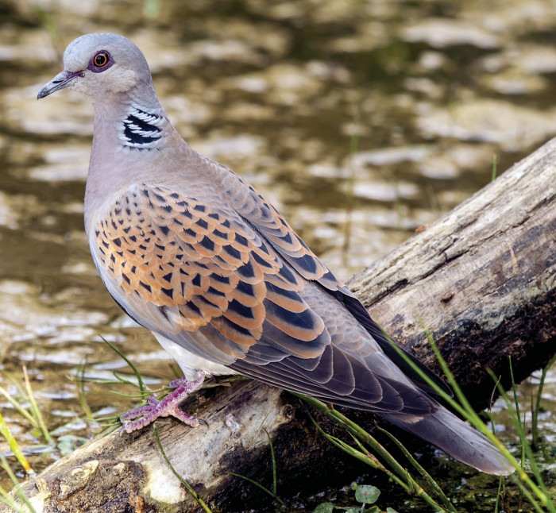
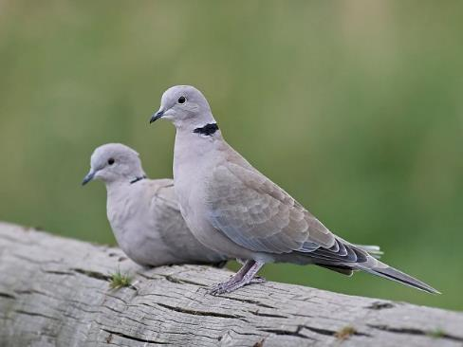
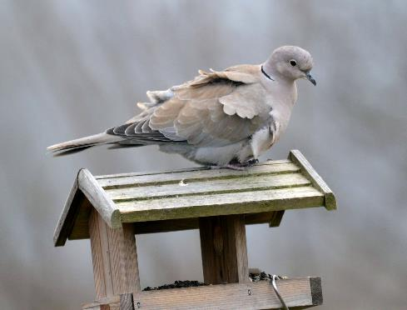
?
HRDLIČKA ZAHRADNÍ
HRDLIČKA DIVOKÁ
?

Slide 5
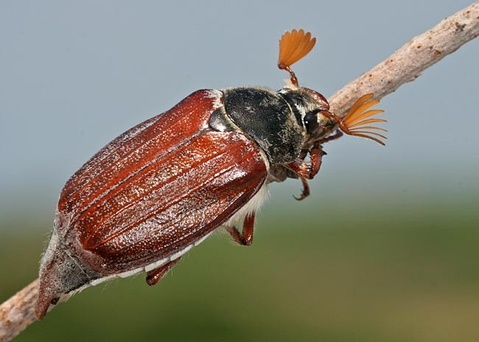
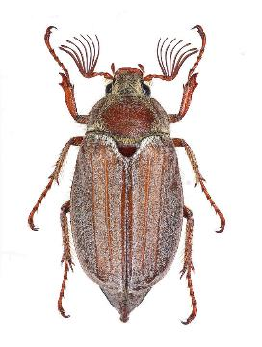
CHROUST OBECNÝ
?

Slide 6
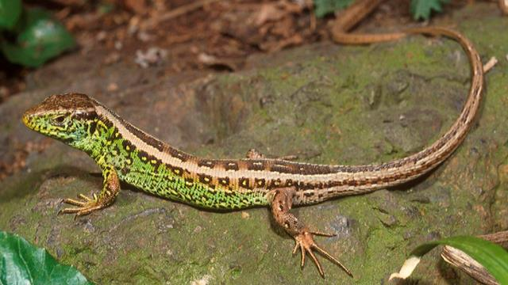
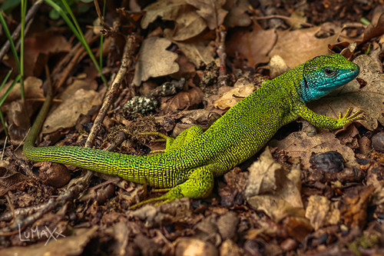
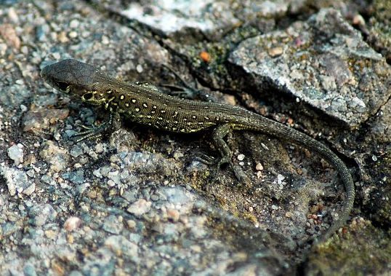
JEŠTĚRKA OBECNÁ
?
JEŠTĚRKA ZELENÁ
?
SAMEC
SAMICE

Slide 7
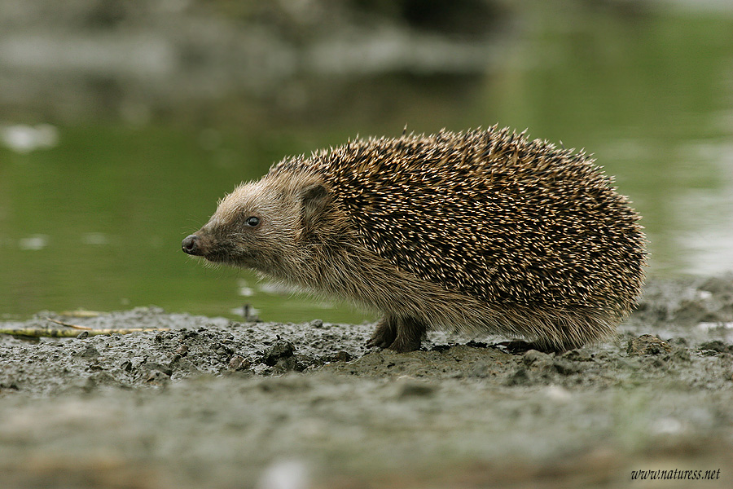
?
JEŽEK ZÁPADNÍ

Slide 8
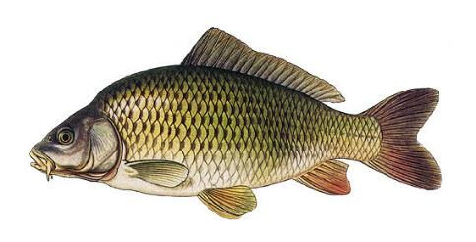
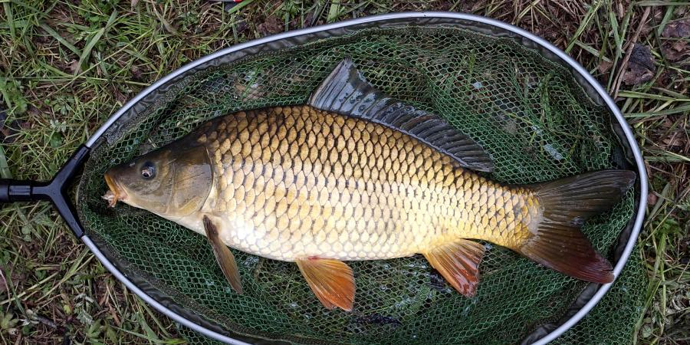
?
KAPR OBECNÝ

Slide 9
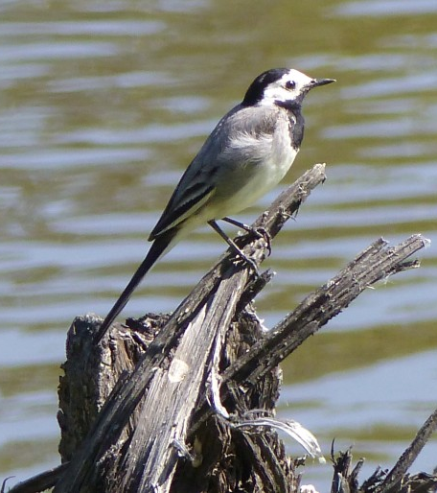
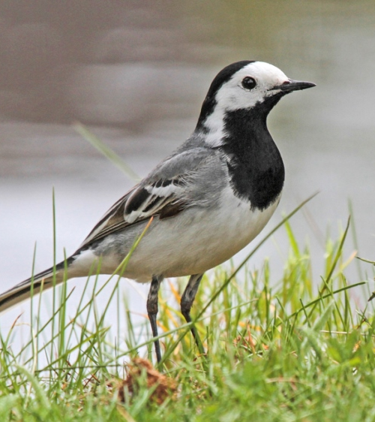
KONIPAS BÍLÝ
?

Slide 10
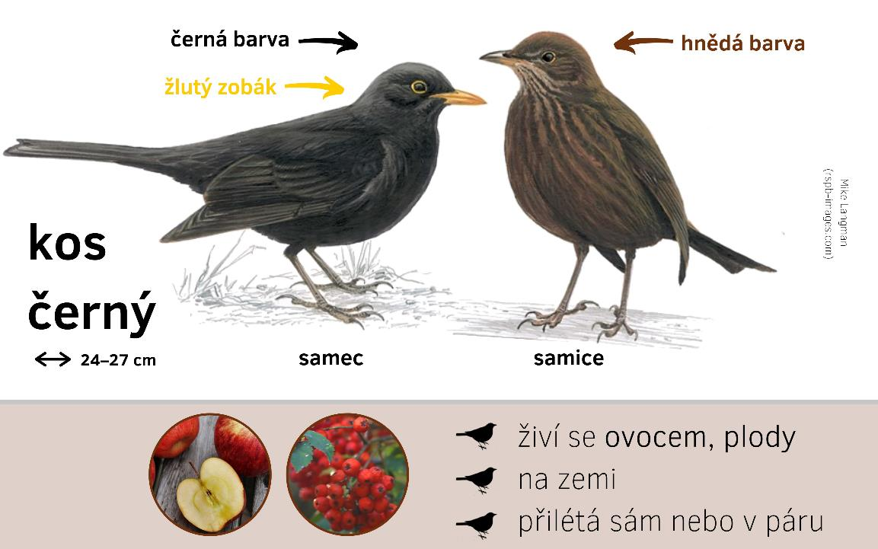
KOS ČERNÝ
?

Slide 11
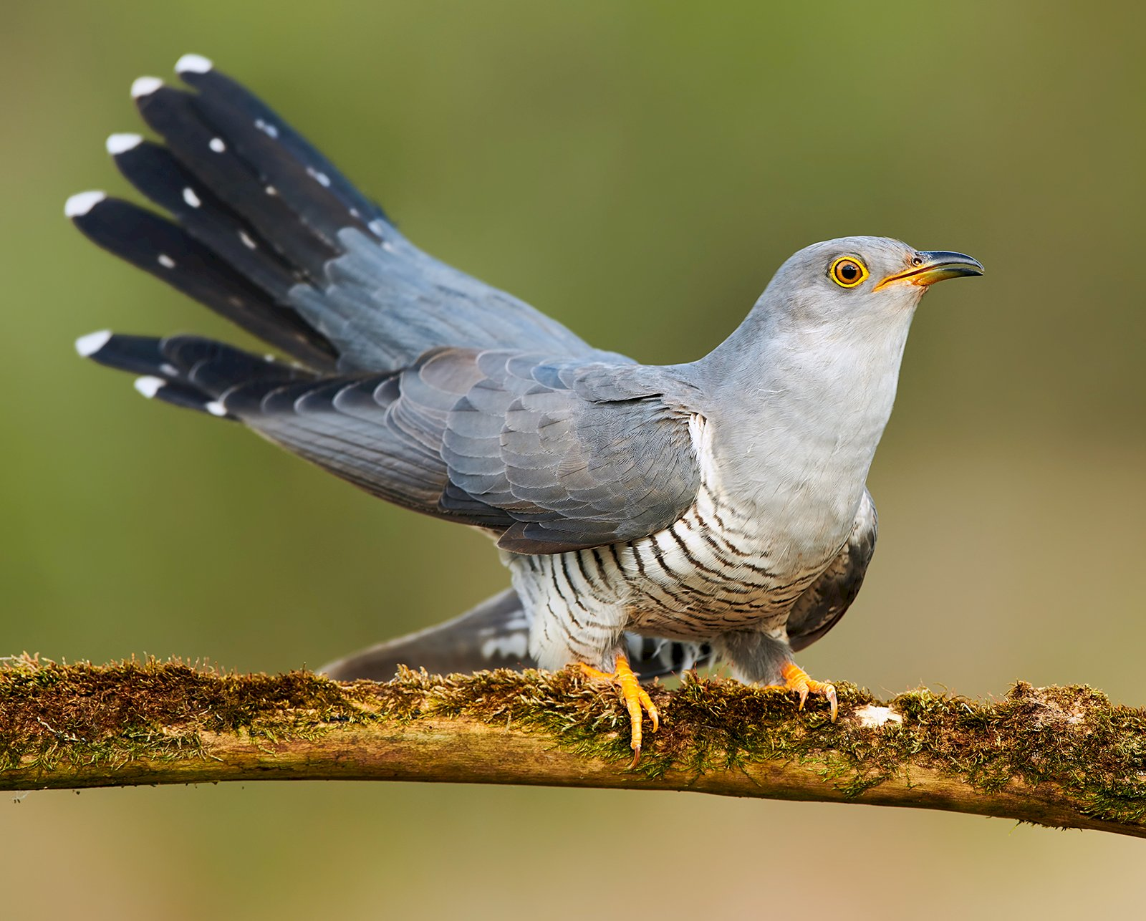
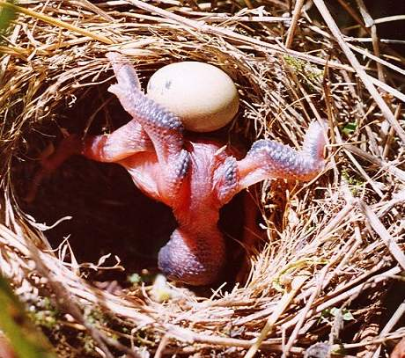
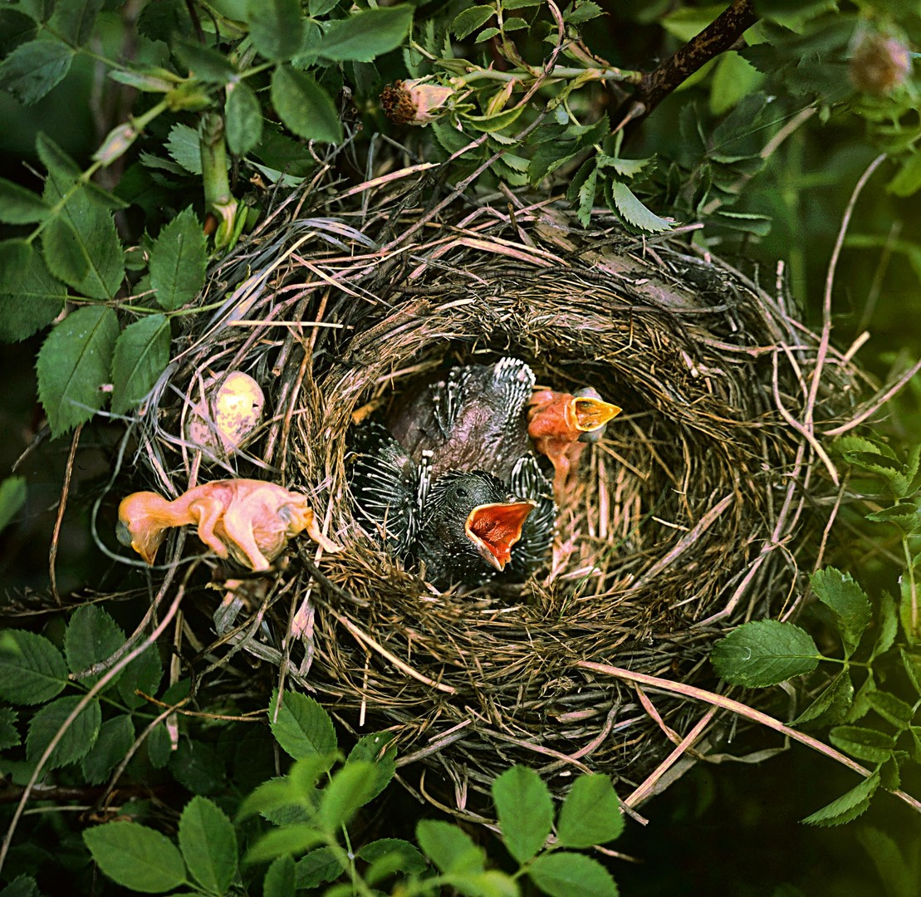
KUKAČKA OBECNÁ
?

Slide 12
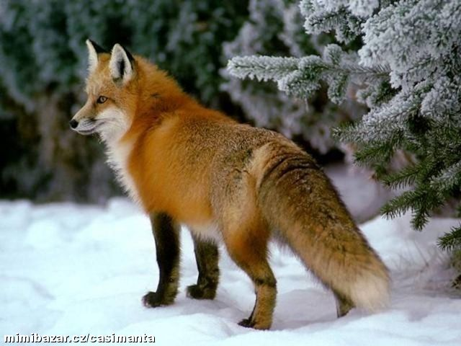
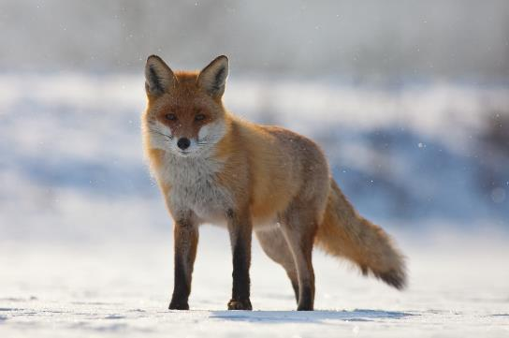
?
LIŠKA OBECNÁ

Slide 13
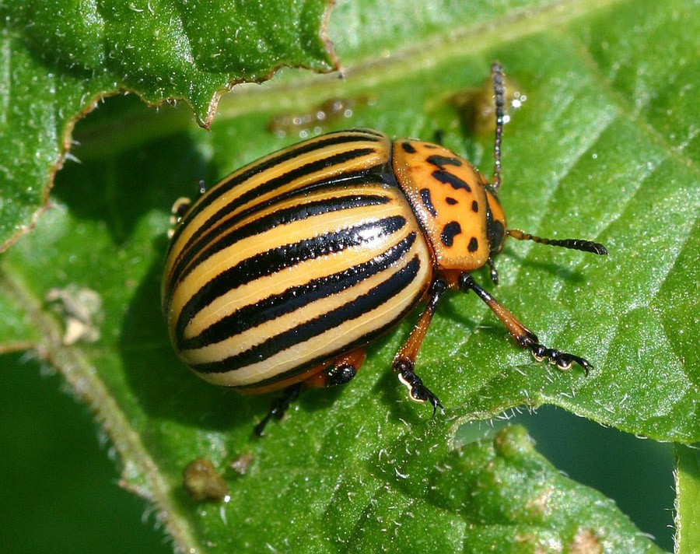
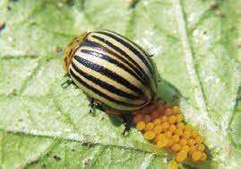
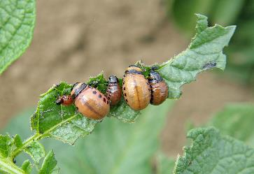
MANDELINKA BRAMBOROVÁ
?

Slide 14
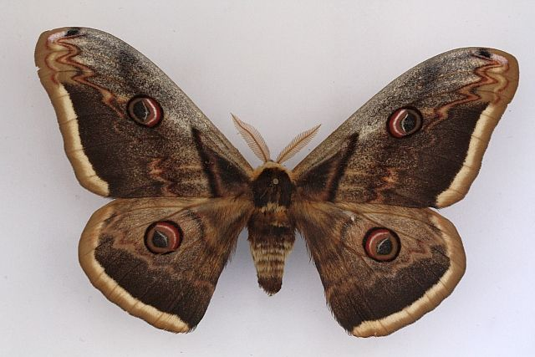
MARTINÁČ HRUŠŇOVÝ
?

Slide 15
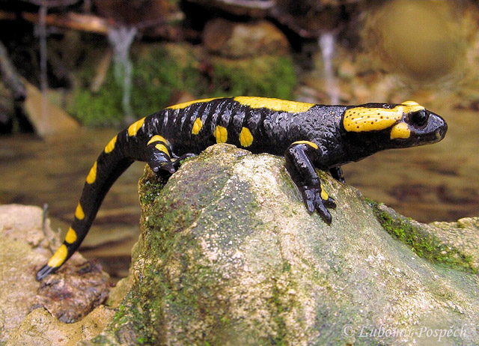
?
MLOK SKVRNITÝ

Slide 16
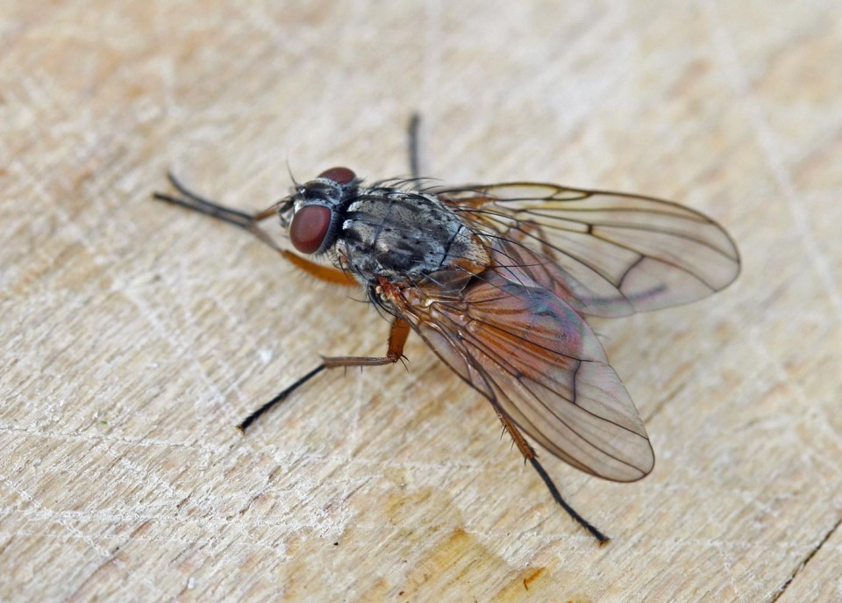
?
MOUCHA DOMÁCÍ

Slide 17
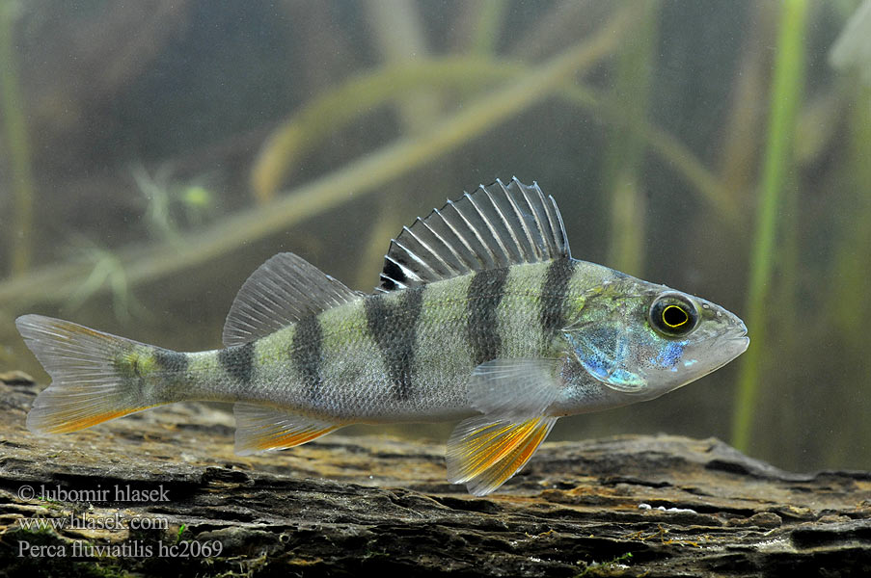
?
OKOUN ŘÍČNÍ

Slide 18
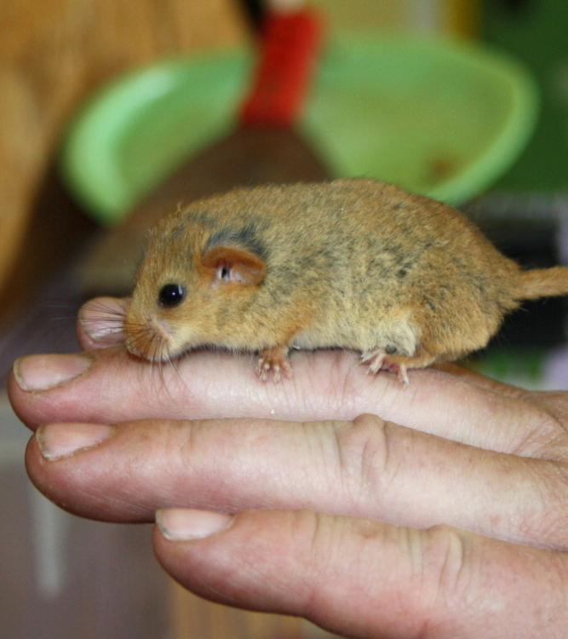
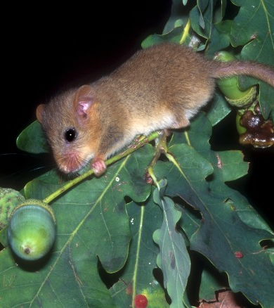
?
PLŠÍK LÍSKOVÝ

Slide 19
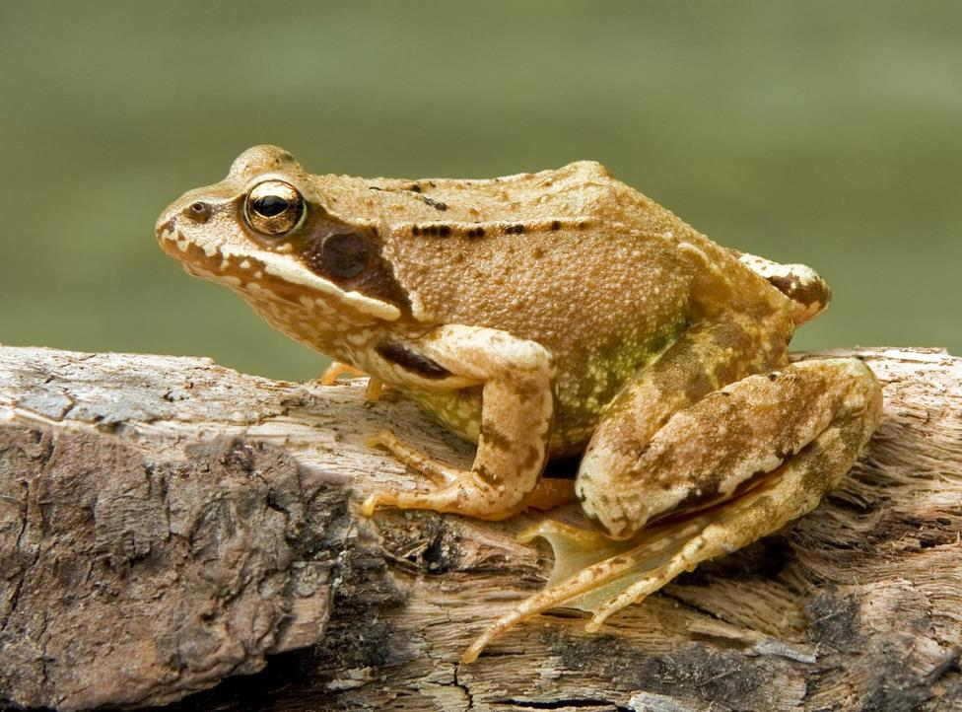
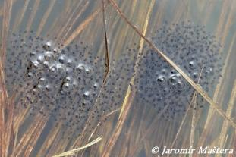
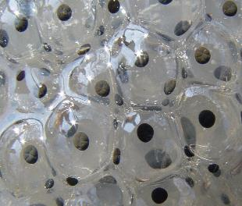
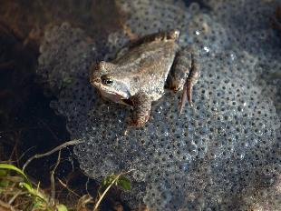
?
SKOKAN HNĚDÝ

Slide 20
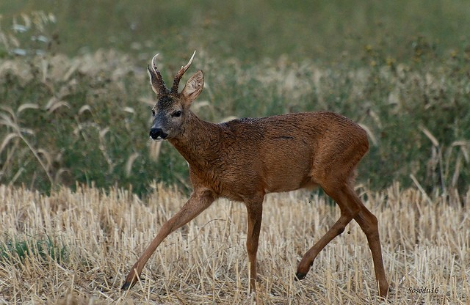
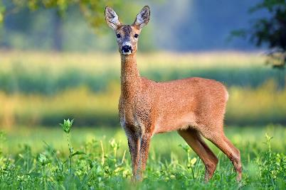
?
SRNEC OBECNÝ

Slide 21
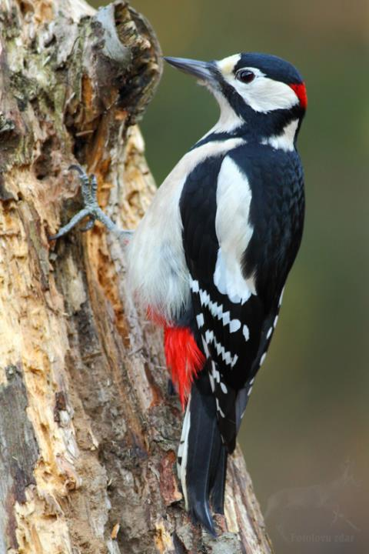
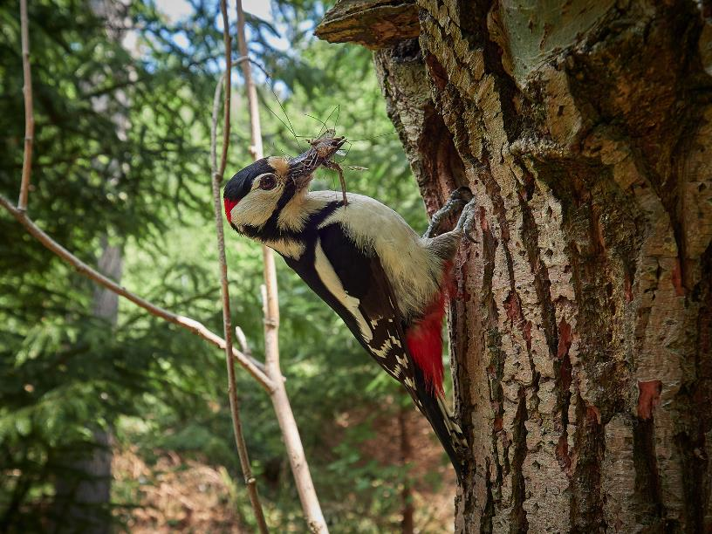
STRAKAPOUD VELKÝ
?

Slide 22
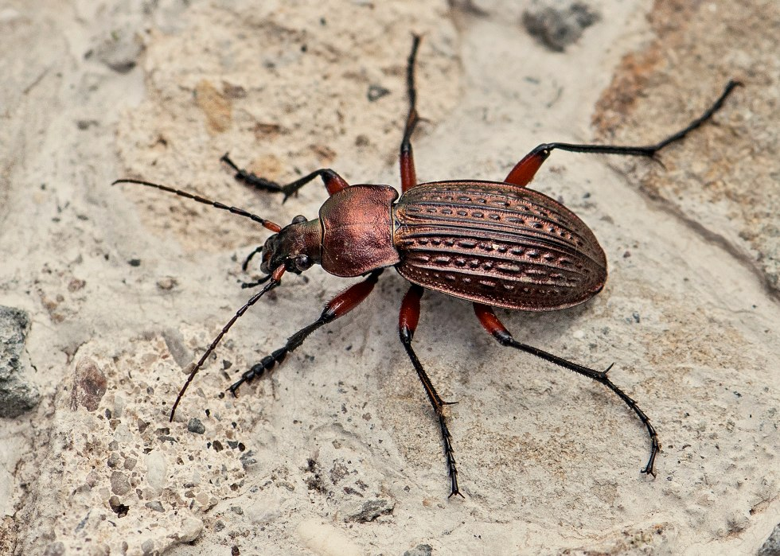
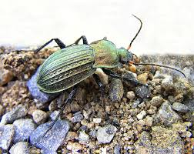
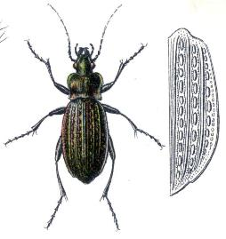
?
STŘEVLÍK MĚDĚNÝ

Slide 23
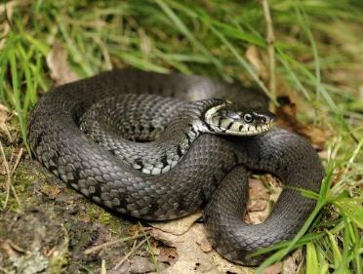
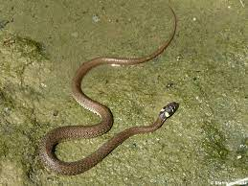
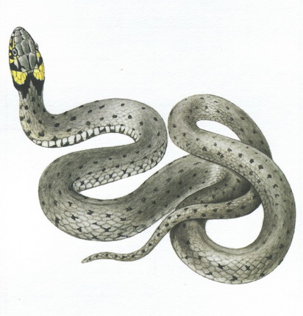
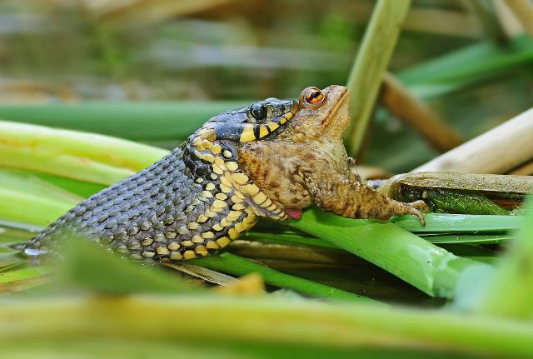
?
UŽOVKA OBOJKOVÁ

Slide 24
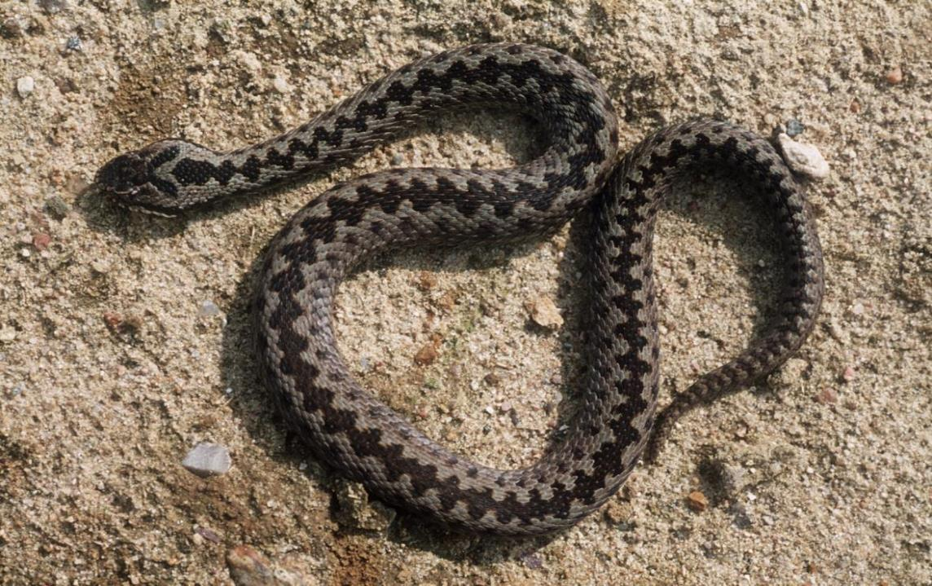
ZMIJE OBECNÁ
?

Slide 25
?
ZRZOHLÁVKA RUDOZOBÁ

Slide 26
?
BABOČKA KOPŘIVOVÁ

Slide 27
?
BAŽANT POLNÍ (OBECNÝ)

Slide 28
BEKYNĚ MNIŠKA
?

Slide 29
DANĚK SKVRNITÝ
?

Slide 30
?
DATEL ČERNÝ

Slide 31
?
HLEMÝŽĎ ZAHRADNÍ

Slide 32
?
JEZEVEC LESNÍ

Slide 33
?
KLÍŠTĚ OBECNÉ

Slide 34
?
KOROPTEV POLNÍ

Slide 35
?
KRTEK OBECNÝ

Slide 36
KŘEPELKA POLNÍ
?

Slide 37
?
KUNA SKALNÍ
?
KUNA LESNÍ

Slide 38
?
PSTRUH POTOČNÍ

Slide 39
RACEK CHECHTAVÝ
?

Slide 40
REHEK DOMÁCÍ
?

Slide 41
?
ROSNIČKA ZELENÁ

Slide 42
?
SAMETKA RUDÁ

Slide 43
?
SOJKA OBECNÁ

Slide 44
?
STÍNKA OBECNÁ

Slide 45
STRAKA OBECNÁ
?

Slide 46
SÝKOŘICE VOUSATÁ
?

Slide 47
?
ŠKEBLE RYBNÍČNÁ

Slide 48
?
ŠKEBLE ŘÍČNÍ

Slide 49
?
ŠTIKA OBECNÁ

Slide 50
?
VEVERKA OBECNÁ

Slide 51
?
ŽELVUŠKA

